Slide 1



UpTraK Training Programme
Moduł 6
Rozdział 1
3D JAKO WAŻNE WSPARCIE DLA ZRÓWNOWAŻONEGO I
EKOLOGICZNEGO MODELU
PROJEKTOWANIA MODY
www.fashionupproject.com
Czas trwania: 1 godzina

Slide 2
UpTraK Training Programme
Sfinansowane przez Unię Europejską. Wyrażone poglądy
i opinie są jednak wyłącznie poglądami autora/autorów
i niekoniecznie odzwierciedlają stanowisko Unii Europejskiej ani Europejskiej Agencji Wykonawczej ds. Edukacji i Kultury (EACEA). Ani Unia Europejska, ani EACEA nie ponoszą za nie odpowiedzialności.
www.fashionupproject.com

Slide 3
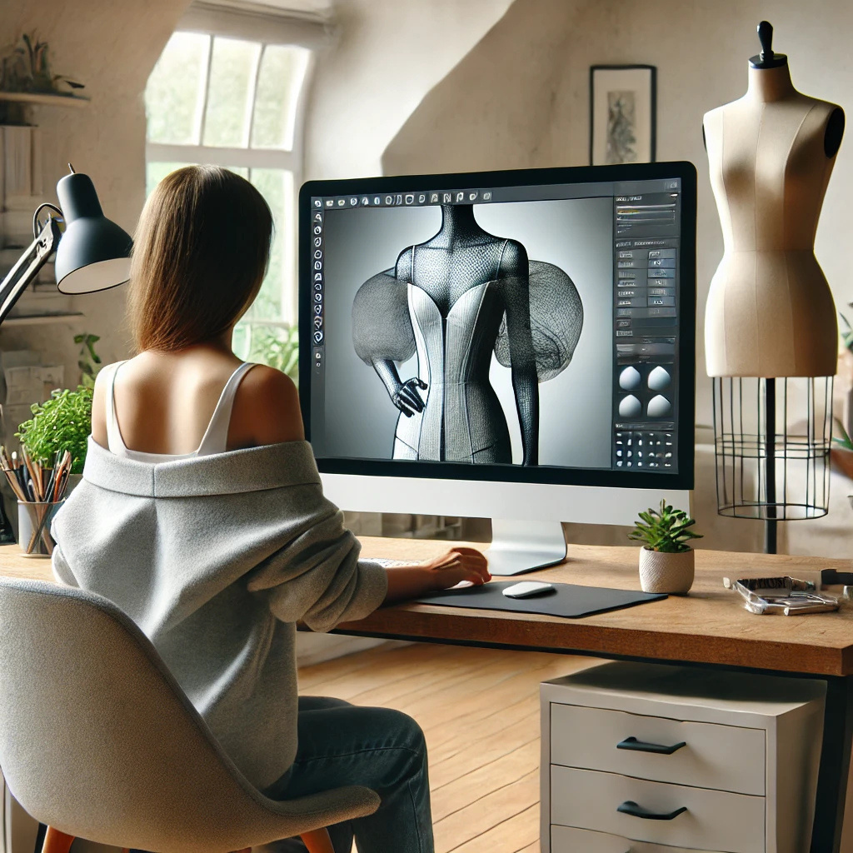

UpTraK Training Programme
Moduł 6, Rozdział 1
Przegląd modułu
W tym module dowiesz się, jak projektowanie 3D wspiera zrównoważoną modę poprzez redukcję odpadów, minimalizację zużycia zasobów i usprawnienie procesu projektowania. Poznasz korzyści dla środowiska, kluczowe narzędzia i umiejętności, a także to, jak wpisuje się ono
w nowoczesne trendy, takie jak moda wirtualna i praktyki proekologiczne.
www.fashionupproject.com

Slide 4
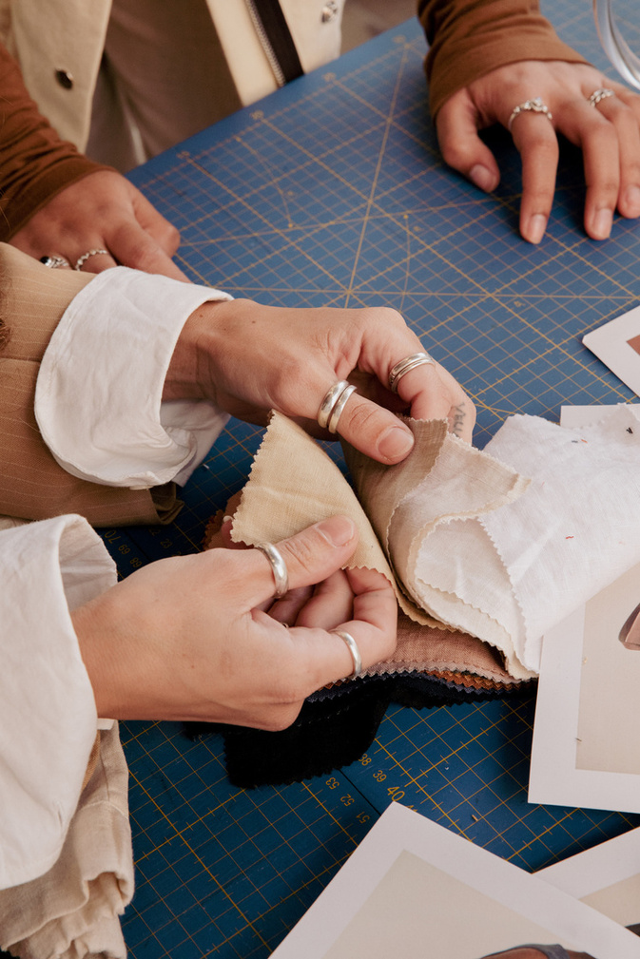

UpTraK Training Programme
Moduł 6, Rozdział 1
Oczekiwane efekty uczenia się
Po zakończeniu tej jednostki będziesz w stanie:
Wyjaśnić zasady zrównoważonej mody.
Opisać, w jaki sposób projektowanie 3D wspiera zrównoważony rozwój.
Zidentyfikować zalety prototypowania 3D w porównaniu z metodami tradycyjnymi.
Opisać etapy procesu prototypowania 3D.
Porównać wpływ prototypowania 3D na środowisko z tradycyjnymi procesami pracy.
Rozpoznać kluczowe umiejętności i narzędzia w projektowaniu mody 3D.
Omówić wyzwania i możliwości związane z wdrażaniem projektowania 3D.
Wymagana wiedza wstępna
www.fashionupproject.com
Jednostka ta zakłada podstawową wiedzę z zakresu projektowania mody, w tym konstrukcji odzieży i procesów projektowania, znajomość podstawowych umiejętności komputerowych oraz zainteresowanie zrównoważonym rozwojem.
Estimated Reading Time
10 minutes

Slide 5


UpTraK Training Programme
Moduł 6, Rozdział 1
Grupa Docelowa
Cel Edukacyjny
Ta jednostka jest skierowana do osób, które chcą zdobyć podstawową wiedzę na temat tego, w jaki sposób oprogramowanie do projektowania 3D może przyczynić się do uczynienia projektowania mody bardziej zrównoważonym
Celem jednostki jest wyposażenie uczestników w wiedzę i umiejętności niezbędne do wykorzystania narzędzi projektowania 3D w celu tworzenia zrównoważonych i ekologicznych prototypów odzieży.
Zagadnienia Kluczowe
Zasady zrównoważonej mody, narzędzia i technologie projektowania 3D, redukcja odpadów dzięki prototypowaniu 3D, kluczowe etapy procesów projektowania 3D, wpływ projektowania 3D na środowisko w porównaniu z metodami tradycyjnymi, przyszłe trendy w modzie cyfrowej
www.fashionupproject.com

Slide 6
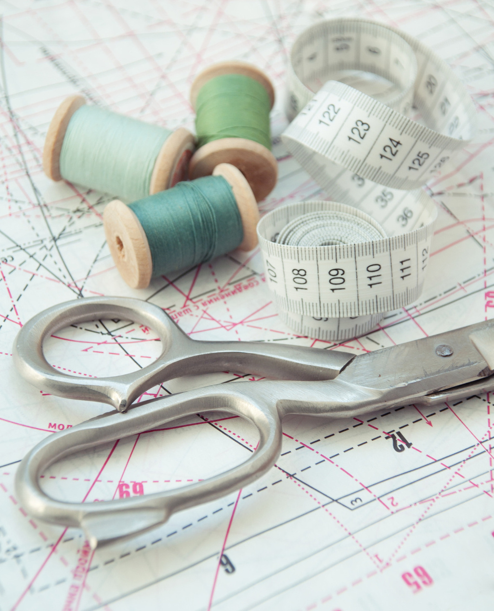

UpTraK Training Programme
Moduł 6, Rozdział 1
Jest to rozdział teoretyczny bez części praktycznej, więc nie jest potrzebny żaden konkretny sprzęt poza tym, który jest potrzebny do prowadzenia tradycyjnych zajęć stacjonarnych (komputer, połączenie internetowe, projektor itp.)
Niezbędne Wyposażenie
www.fashionupproject.com

Slide 7




UpTraK Training Programme
Moduł 6, Rozdział 1
01
Profil Nauczyciela
PROFESJONALNY PROJEKTANT MODY, EKSPERT W PROJEKTOWANIU 3D
lub
SZKOLENIOWCA PROJEKTOWANIA MODY I MODELOWANIA, EKSPERT W PROJEKTOWANIU 3D
02
Metodologia
Tradycyjne nauczanie twarzą w twarz (nauka formalna)
www.fashionupproject.com

Slide 8

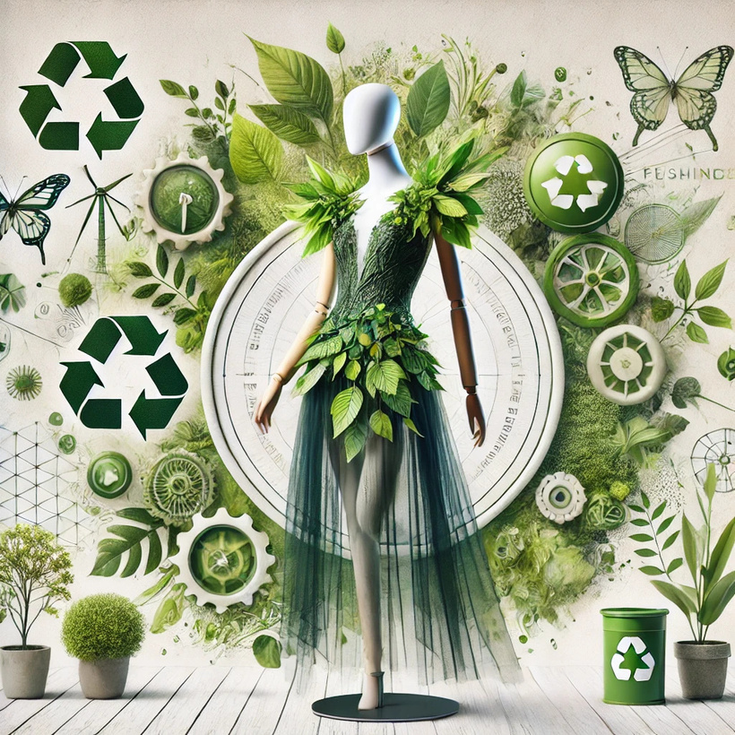
UpTraK Training Programme
Moduł 6, Rozdział 1
CZYM JEST ZRÓWNOWAŻONA MODA?
Kluczowe zasady zrównoważonej mody:
    Materiały ekologiczne: Wykorzystanie tkanin organicznych, pochodzących z recyklingu lub biodegradowalnych w celu zmniejszenia wpływu na środowisko.
    Redukcja odpadów: Zachęcanie do minimalizacji odpadów tekstylnych poprzez innowacyjne metody projektowania i produkcji.
    Etyczne praktyki pracownicze: Zapewnienie godziwych wynagrodzeń, bezpiecznych warunków pracy i poszanowania praw pracowniczych.
    Moda cyrkularna: Promowanie recyklingu, upcyklingu i projektowania z myślą o wydłużeniu cyklu życia produktów.
    Efektywność energetyczna: Wdrażanie odnawialnych źródeł energii i procesów o niskim wpływie na środowisko w produkcji.
    Zrównoważona moda dąży do znalezienia równowagi między kreatywnością a odpowiedzialnością, starając się zaspokoić dzisiejsze potrzeby, nie szkodząc przy tym przyszłości planety.
    Więcej szczegółów znajdziesz w MODULE 1.
Moda zrównoważona odnosi się do ruchu i procesu tworzenia odzieży, akcesoriów i tekstyliów w sposób minimalizujący ich wpływ na środowisko i wspierający etyczne praktyki. Koncentruje się na redukcji odpadów, oszczędzaniu zasobów, ponownym wykorzystywaniu starych ubrań i promowaniu ekologicznych metod produkcji w całym cyklu życia produktu.
www.fashionupproject.com

Slide 9

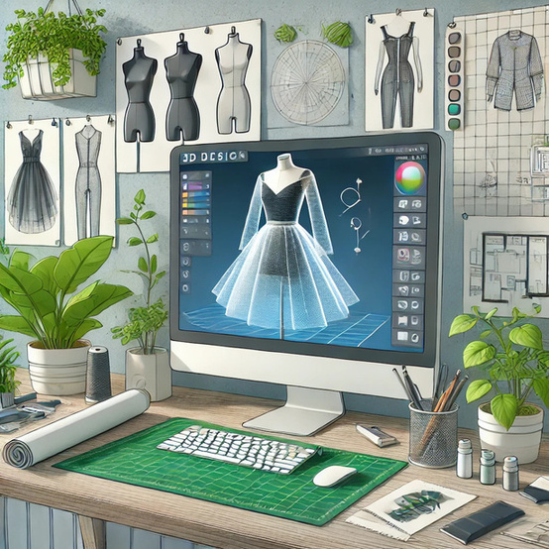
UpTraK Training Programme
Moduł 6, Rozdział 1
Projektowanie 3D w modzie odnosi się do wykorzystania cyfrowych narzędzi i oprogramowania do tworzenia, wizualizacji i testowania odzieży w środowisku wirtualnym. Pozwala projektantom tworzyć realistyczne prototypy bez konieczności stosowania fizycznych materiałów, usprawniając cały proces projektowania.
Kluczowe role projektowania 3D :
    Wizualizacja: Umożliwia projektantom oglądanie szczegółowych, realistycznych modeli odzieży, uwzględniających faktury, drapowanie i dopasowanie.
    Prototypowanie: Umożliwia tworzenie wirtualnych próbek do wglądu, eliminując potrzebę tworzenia wielu fizycznych prototypów.
    Testowanie: Umożliwia eksperymentowanie z projektami, wzorami i modyfikacjami bez marnowania zasobów.
Czym jest projektowanie 3D w modzie?
www.fashionupproject.com
https://www.youtube.com/watch?v=IhHaOnNoa6Y
Zobacz

Slide 10

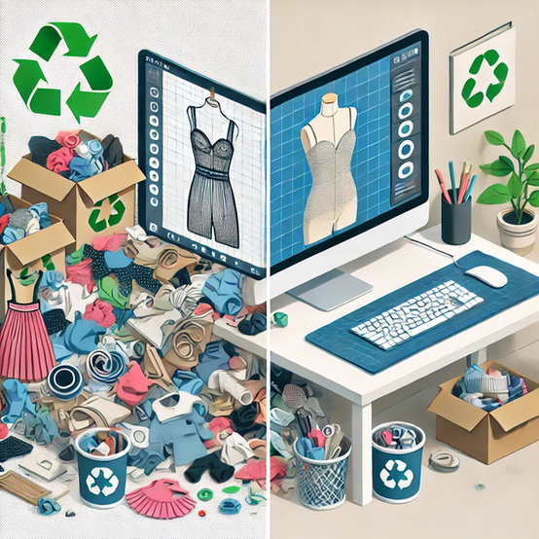
UpTraK Training Programme
Moduł 6, Rozdział 1
    Brak odpadów materiałowych: W przeciwieństwie do klasycznego projektowania, które często eliminuje materiał podczas prototypowania, projektowanie 3D eliminuje ten etap.
    Mniej próbek: Tradycyjne metody wymagają wielu fizycznych prototypów w celu uzyskania opinii i zatwierdzenia. Próbki 3D całkowicie je zastępują, zmniejszając ilość odpadów produkcyjnych.
    Uproszczone modyfikacje: Zmiany w projektach, wzorach lub kolorach można wprowadzać natychmiast w oprogramowaniu, co pozwala uniknąć czasu i materiałów poświęcanych na przerabianie próbek fizycznych.
    Mniejszy ślad transportowy: Cyfrowe prototypy można udostępniać globalnie bez konieczności transportu próbek fizycznych.
    Projektowanie 3D przyspiesza realizację produkcji, usprawnia współpracę między zespołami i zmniejsza liczbę błędów, a jednocześnie promuje zrównoważony rozwój poprzez ograniczenie zużycia zasobów.
Przykłady redukcji odpadów i ulepszeń
www.fashionupproject.com

Slide 11
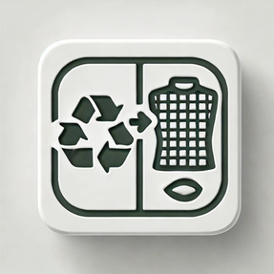
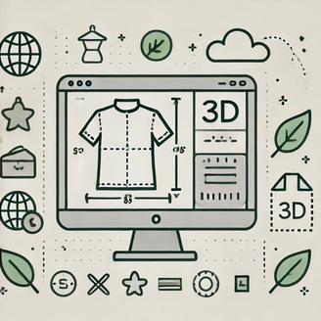



UpTraK Training Programme
Moduł 6, Rozdział 1
Korzyści z projektowania 3D
01
02
03
04
Szybsze iteracje projektu
Zwiększona precyzja
Usprawniona współpraca
Innowacyjne możliwości recyklingu
Narzędzia cyfrowe pozwalają na natychmiastowe wprowadzanie zmian, przyspieszając proces twórczy bez fizycznych odpadów.
Narzędzia 3D ułatwiają dokonywanie dokładnych pomiarów i wizualizację dopasowania odzieży, redukując liczbę błędów i niepotrzebnych poprawek..
Zespoły mogą pracować zdalnie nad tym samym cyfrowym prototypem, co eliminuje konieczność transportowania próbek.
Projekty cyfrowe można ponownie wykorzystywać, zmieniać ich przeznaczenie lub modyfikować w przyszłych projektach, nie generując przy tym nowych odpadów.
www.fashionupproject.com
Korzyści te pomagają osiągnąć cele proekologiczne poprzez optymalizację zasobów, redukcję obciążenia środowiska i wspieranie innowacyjności w projektowaniu mody.

Slide 12
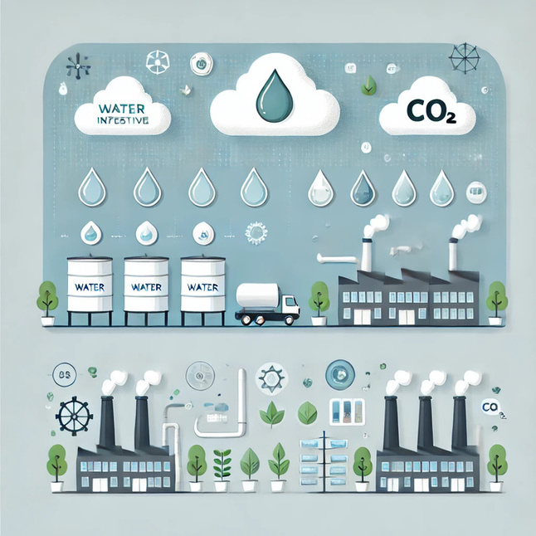

UpTraK Training Programme
Moduł 6, Rozdział 1
Wpływ projektowania 3D na środowisko w porównaniu z metodami tradycyjnymi
Tradycyjne prototypowanie mody często wymaga wielu fizycznych próbek, co prowadzi do znacznych strat materiałowych. Natomiast projektowanie 3D umożliwia wirtualne próbkowanie, eliminując potrzebę tworzenia fizycznych prototypów i tym samym redukując straty materiałowe.
Tradycyjny proces produkcyjny zużywa znaczną ilość energii ze względu na produkcję i transport fizycznych próbek. Projektowanie 3D minimalizuje to zjawisko, umożliwiając cyfrowe prototypowanie, które zużywa mniej energii.
Konwencjonalna produkcja tekstyliów jest wodochłonna i odpowiada za 20% globalnych ścieków. Projektowanie 3D, redukując zapotrzebowanie na próbki fizyczne, pomaga zmniejszyć zużycie wody w fazie prototypowania.
Branża modowa odpowiada za 10% emisji gazów cieplarnianych spowodowanych działalnością człowieka. Wdrożenie projektowania 3D może zmniejszyć te emisje poprzez ograniczenie zapotrzebowania na próbki fizyczne i związany z tym transport.
www.fashionupproject.com
ŹRÓDŁO: Columbia Climate School. Climate, Earth, Society. https://news.climate.columbia.edu/2021/06/10/why-fashion-needs-to-be-more-sustainable/

Slide 13


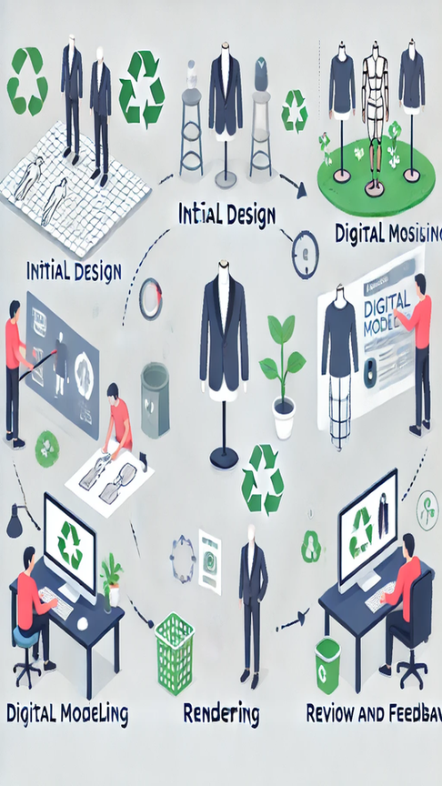

UpTraK Training Programme
Moduł 6, Rozdział 1
Główne etapy procesu prototypowania 3D
Projekt wstępny:
Zacznij od koncepcji lub szkicu, definiując strukturę, materiały i przeznaczenie ubrania.
Użyj szkiców 2D lub od razu zacznij od cyfrowego rysunku w oprogramowaniu do projektowania.
Modelowanie cyfrowe:
Stwórz trójwymiarową reprezentację ubrania za pomocą specjalistycznego oprogramowania.
Dodaj szczegóły, takie jak przeszycia, tekstury i realistyczne wymiary, aby symulować produkt końcowy.
Renderowanie:
Zastosuj oświetlenie, materiały i tekstury, aby stworzyć fotorealistyczną wizualizację projektu.
Renderowanie pomaga określić, jak ubranie będzie wyglądać w różnych warunkach.
Przegląd i opinia:
Współpracuj z zespołem w celu udoskonalenia i ulepszenia projektu.
Wprowadź niezbędne zmiany w środowisku cyfrowym, eliminując fizyczne próby i błędy.
www.fashionupproject.com

Slide 14
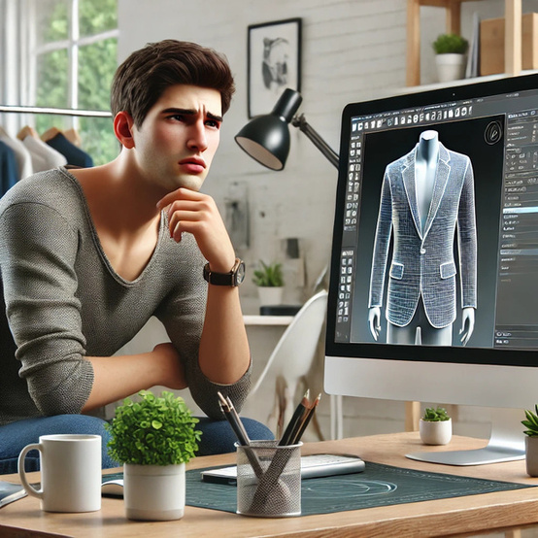
UpTraK Training Programme
Moduł 6, Rozdział 1
    Podstawowa wiedza z zakresu konstrukcji odzieży:
      Zrozumienie struktury odzieży, tworzenia wykrojów i drapowania jest kluczowe dla tworzenia dokładnych trójwymiarowych reprezentacji odzieży.
    Znajomość oprogramowania 3D:
      Znajomość narzędzi takich jak CLO 3D, Marvelous Designer i Blender do tworzenia, obróbki i wizualizacji cyfrowych ubrań.
    Zrozumienie tekstur cyfrowych:
      Umiejętność stosowania i obróbki tekstur, tkanin i materiałów w przestrzeni wirtualnej w celu symulacji rzeczywistych ubrań.
      Znaczenie kompetencji cyfrowych w modzie współczesnej:
    Przejście na narzędzia cyfrowe wymaga od projektantów swobodnego korzystania z interfejsów oprogramowania i cyfrowych przepływów pracy.
    Umiejętności cyfrowe umożliwiają efektywną współpracę, pracę zdalną i szybsze prototypowanie, co jest kluczowe we współczesnej, dynamicznie rozwijającej się branży modowej.
    Wraz ze wzrostem popularności mody wirtualnej, projektanci posiadający umiejętności cyfrowe są lepiej przygotowani do innowacji i rozwoju na konkurencyjnym rynku.
Umiejętności wymagane do projektowania mody 3D
www.fashionupproject.com

Slide 15
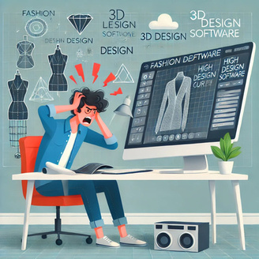
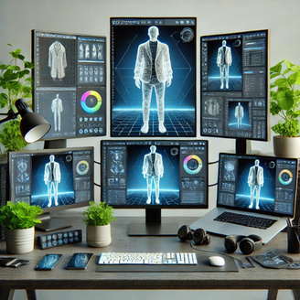
UpTraK Training Programme
Moduł 6, Rozdział 1
Kluczowe wyzwania w projektowaniu mody 3D
01
02
03
04
05
Wysoka krzywa uczenia się
Koszty oprogramowania
Wymagania sprzętowe
Opór przed prototypowaniem cyfrowym
Ograniczone doświadczenie praktyczne:
    Opanowanie oprogramowania do projektowania 3D, takiego jak CLO 3D, Marvelous Designer czy Blender, wymaga czasu, szkoleń i cierpliwości.
    Projektanci mogą mieć trudności z przejściem z tradycyjnych metod na cyfrowe procesy pracy.
Wiele narzędzi do projektowania 3D wiąże się z kosztownymi licencjami lub opłatami abonamentowymi, co może stanowić barierę dla mniejszych zespołów projektowych lub niezależnych projektantów.
Wiele narzędzi do projektowania 3D obejmuje koszty licencji lub opłat abonamentowych, co może stanowić barierę dla mniejszych rozwiązań projektowych lub różnych projektantów.
Wiele narzędzi do projektowania 3D obejmuje koszty licencji lub opłat abonamentowych, co może stanowić barierę dla mniejszych alternatywnych projektów lub różnych projektantów.
W przeciwieństwie do prototypów fizycznych, praca wyłącznie w środowisku wirtualnym może utrudniać ocenę aspektów dotykowych, takich jak dotyk materiału czy ruch.
www.fashionupproject.com
Pokonywanie wyzwań:
Programy szkoleniowe i zasoby dla projektantów rozwijające biegłość w obsłudze narzędzi 3D.
Ekonomiczne alternatywy, takie jak oprogramowanie open source lub zniżki edukacyjne.
Prezentowanie korzyści płynących z projektowania 3D interesariuszom poprzez wskaźniki efektywności i zrównoważonego rozwoju.
    Projektowanie 3D nie jest pozbawione wyzwań, ale pokonanie tych barier jest niezbędne dla zrównoważonej i innowacyjnej przyszłości mody

Slide 16
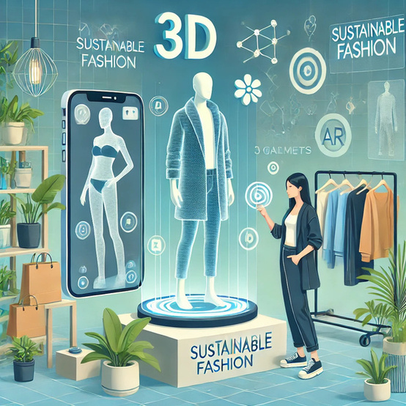
UpTraK Training Programme
Moduł 6, Rozdział 1
Przyszłość 3D w zrównoważonej modzie
    Marki coraz częściej wykorzystują technologię 3D do tworzenia w pełni cyfrowych pokazów mody, zmniejszając wpływ tradycyjnych wydarzeń na środowisko.
    Pokazy cyfrowe eliminują potrzebę fizycznej scenografii, podróży i logistyki, prezentując jednocześnie ubrania w innowacyjny, immersyjny sposób.
    Moda wyłącznie cyfrowa zyskuje na popularności w przestrzeniach wirtualnych, takich jak media społecznościowe, gry i metawersum.
    Ten trend ogranicza produkcję tekstyliów i ilość odpadów, jednocześnie odpowiadając na rosnące zapotrzebowanie na wirtualną ekspresję siebie.
    AR pozwala klientom „przymierzać” cyfrowe ubrania za pomocą urządzeń, umożliwiając świadome podejmowanie decyzji zakupowych bez konieczności posiadania fizycznych próbek.
    Zmniejsza to liczbę zwrotów i koszty środowiskowe związane z wysyłką niechcianych produktów.
    Technologia 3D umożliwia projektantom eksperymentowanie z ekologicznymi materiałami, wzorami zero waste i modelami mody w środowisku cyfrowym.
    Integrując narzędzia 3D, branża modowa może napędzać innowacje, jednocześnie dostosowując się do wartości ekologicznych i oczekiwań konsumentów.
    Przyszłość projektowania 3D w modzie leży w jego potencjale zrewolucjonizowania zrównoważonego rozwoju poprzez innowacyjność, redukcję odpadów i wciągające doświadczenia klientów.
www.fashionupproject.com

Slide 17

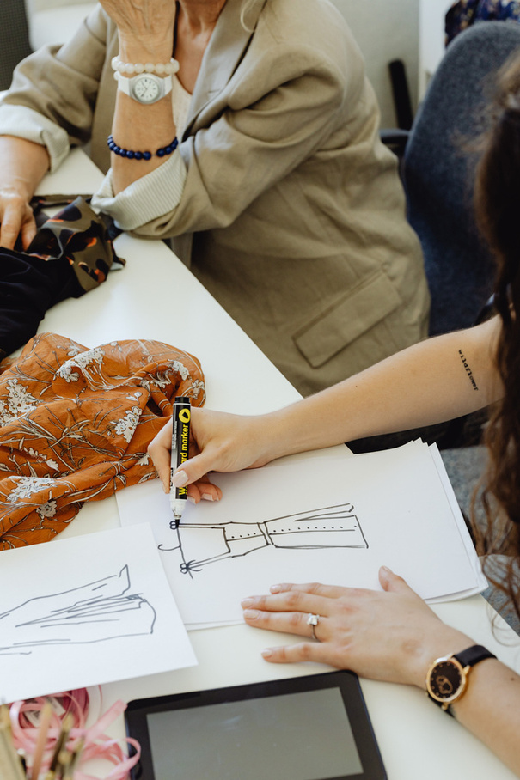

UpTraK Training Programme
Moduł 6, Rozdział 1
Podsumowanie rozdziału
W tym module zgłębiałeś/aś, jak projektowanie 3D rewolucjonizuje zrównoważoną modę poprzez redukcję odpadów, oszczędzanie zasobów i zwiększanie efektywności. Poznałeś/aś kluczowe funkcje narzędzi 3D, ich korzyści środowiskowe oraz ich zgodność z celami proekologicznymi. Moduł omawiał pojawiające się trendy, takie jak wirtualne pokazy mody, cyfrowa odzież i rzeczywistość rozszerzona, prezentując ich potencjał do redefiniowania branży modowej. Ponadto, przeanalizowano umiejętności, wyzwania i przyszłe możliwości związane z wdrażaniem projektowania 3D, podkreślając znaczenie innowacji i kompetencji cyfrowych w budowaniu bardziej zrównoważonego i przyszłościowego ekosystemu mody.
www.fashionupproject.com

Slide 18


UpTraK Training Programme
Moduł 6, Rozdział 1
      Columbia Climate School - Why Fashion Needs to Be More Sustainable
      https://news.climate.columbia.edu/2021/06/10/why-fashion-needs-to-be-more-sustainable/
      United Nations Environment Programme (UNEP) - Sustainability in Fashion
      https://www.unep.org/resources/report/sustainability-and-circularity-fashion
      CLO Virtual Fashion - CLO 3D Software for Sustainable Design
      https://www.clo3d.com
      Ellen MacArthur Foundation - The Circular Economy in Fashion
      https://ellenmacarthurfoundation.org/fashion
      Statista - Environmental Impact of the Fashion Industry
      https://www.statista.com/topics/5091/sustainability-in-the-fashion-industry/
      Business of Fashion - The Future of Digital Fashion
      https://www.businessoffashion.com
      The Fashion Industry and Sustainability - Report by Global Fashion Agenda
      https://globalfashionagenda.com
      Augmented Reality in Fashion - Case Studies and Industry Insights
      https://www.wgsn.com
Materiały źródłowe
www.fashionupproject.com

